Slide 1






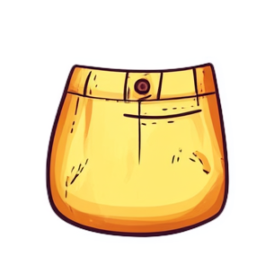



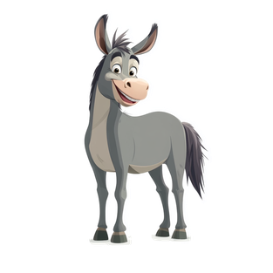
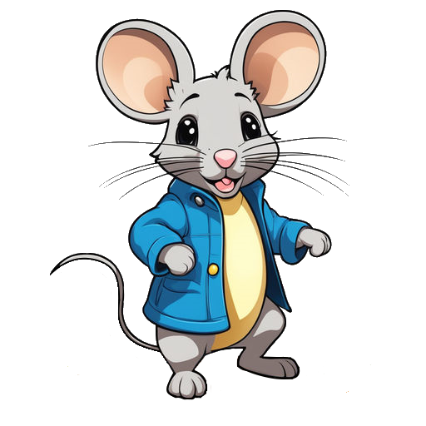
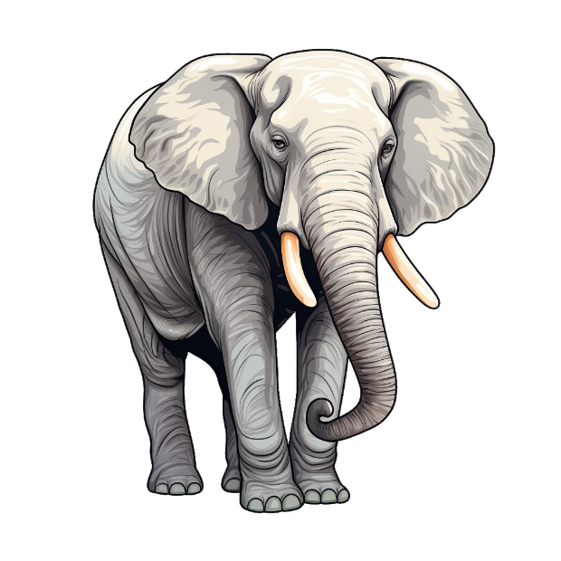



Notes:
Мышенок хочет забрать сыр, но сначала нужно заглянуть в каждый чемодан и карман и озвучить, что нашел мышонок.

